Slide 1

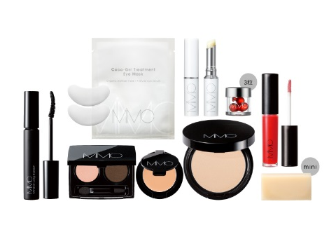

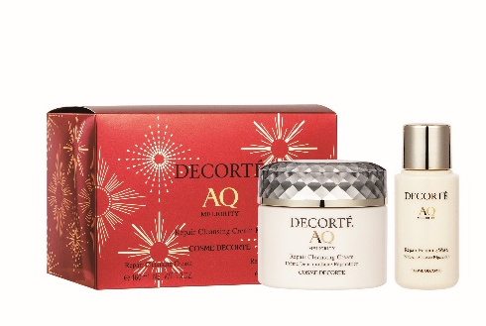
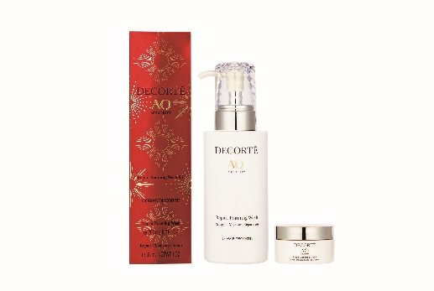
1228-1
トップ ＞ 記事一覧 ＞一年の美の計は新春にあり!? 福袋＆限定キットで美しさに磨きをかけて。
一年の美の計は新春にあり!? 福袋＆限定キットで美しさに磨きをかけて。
2018.12.28
NEW
商品紹介
化粧品バイヤー
柴田
デパートの新春の風物詩といえば、お得な福袋＆限定キット！コスメアイテムが入ったものも毎年登場し、好評をいただいています。今年は平成最後のお正月ということで、気合い十分！中にはすでに発売されているものも！今日はスキンケアからメイクアップまで、メインアイテム別に2019年のおすすめをご紹介しましょう。
●スキンケア・アイテムをメインに
〈コスメデコルテ〉
〈コスメデコルテ〉コスメデコルテ AQ ミリオリティ リペア クレンジング クリーム キット 税込10,800円※数量限定発売中
美肌への第一歩は落とすケアから。リッチな感触のクリームがまろやかタッチでメイクを素早く浮かせるクレンジングクリーム。その現品(150g)と、美容成分たっぷりの洗顔料のミニサイズをセットで。
〈コスメデコルテ〉コスメデコルテ AQ ミリオリティ リペア フォーミングウォッシュ キット 税込10,800円※数量限定発売中

Slide 2
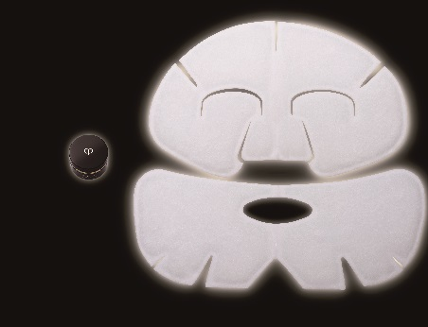
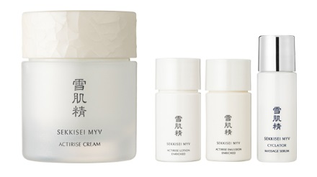
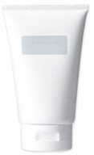
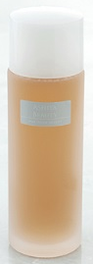
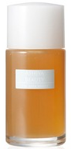
1228-2
不要な角質や皮脂をマイルドに取り除き、洗い上がりはしっとり。美容成分を贅沢に配合した洗顔料の現品(200ml)に、リッチな感触のクレンジングクリームのミニサイズを加えたキットです。
〈クレ・ド・ポー ボーテ〉
〈クレ・ド・ポー ボーテ〉シナクティフ限定キット 税込52,380円～226,800円※数量限定発売中
浄化から始まる“シナクティフ”シリーズの中から3品以上の商品に、ハリをもたらす特製サイズのクリーム(医薬部外品)と特製マスクをセット。贅沢な香りに包まれて、優雅にお手入れを。
〈雪肌精〉
〈雪肌精〉雪肌精 MYV アクティライズ クリーム キット 税込8,640円※数量限定発売中
糸を引くように濃密なテクスチャーの「アクティライズ クリーム」の現品(40g)と、同シリーズの化粧水、乳液および美白(※)導入美容液のミドルサイズサンプルをセット。ライン使いで発酵のチカラによるしなやかなハリを。
※美白とはメラニンの生成を抑え、日焼けによるシミ・そばかすを防ぐことです。
〈アシヤビューティ〉
左の2点、画像差し替え
〈アシヤビューティ〉モイストケア福袋 税込12,760円※※数量限定発売中

Slide 3
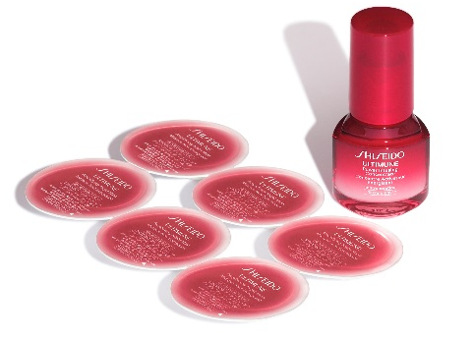
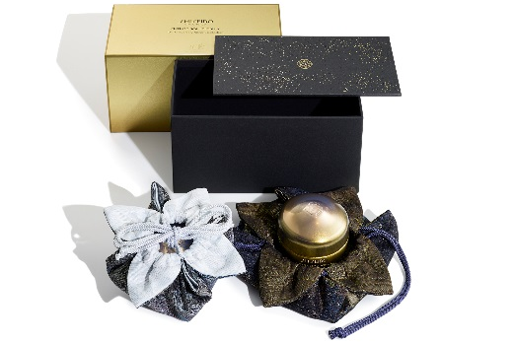
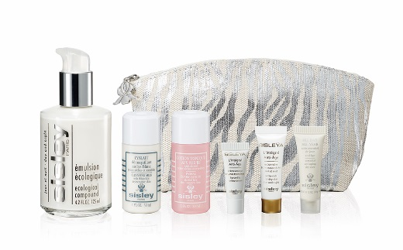
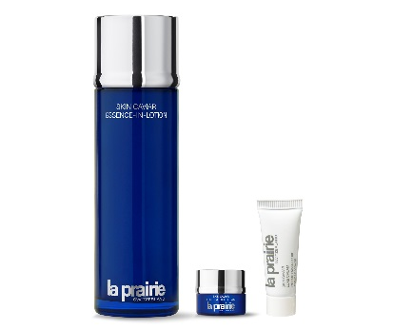
1228-3
大人気のオールインワン美容液「モイスチャーホワイトナノエッセンス」(100mL)2本で、オールインワン洗顔料「モイスチャーホワイトウォッシュ」の現品(120g)をプレゼント。乾燥が気になる季節に、発酵モイストケアでしっとりツヤ肌に♪
商品差し替え
〈SHISEIDO〉
〈SHISEIDO〉SHISEIDO アルティミューン アンプリファイング ナイトマスク キット 税込8,640円※1.2数量限定発売
〈SHISEIDO〉資生堂 フューチャーソリューションLX10thアニバーサリー 西陣コレクション 税込63,720円※1.2数量限定発売
どんな瞬間も美しい肌を目指す美容液(15mL)に、フリーズドライで美容成分を凝縮したマスクボール（6個）をセット。美容液で溶かすとジェル状に変わるナイトマスクで、ハリに満ちた目覚めを。
豊かなうるおいとハリをもたらす日中用クリーム(51g)と夜用クリーム(50g)。リッチなクリーム2種の現品を、宇宙を彷彿させる西陣織のポーチに包んだ、シリーズ誕生10周年の限定コレクションです。
〈シスレー〉
〈シスレー〉エコロジカル ニューイヤー キット 税込25,380円※1.2数量限定発売
ファンの多いブランドのロングベストセラー美容乳液「エコロジカル コムパウンド」。その現品(125mL)と、毎日のお手入れに欠かせないスキンケア5品のミニサイズを加えた充実のキット。使いやすいオリジナルポーチ付きです。
〈ラ･プレリー〉
〈ラ･プレリー〉SC エッセンス-イン-ローション キット 税込30,564円※1.2数量限定発売

Slide 4
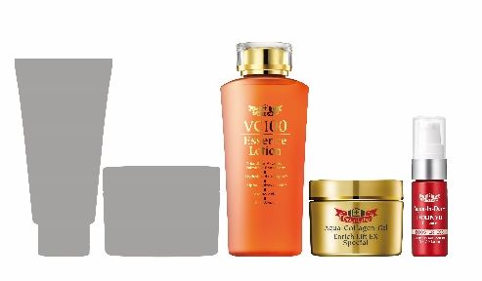
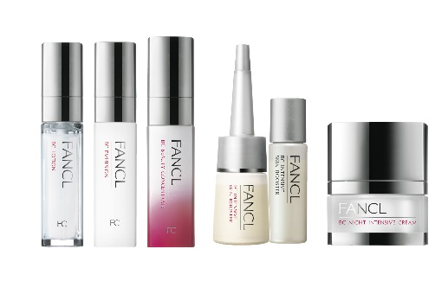
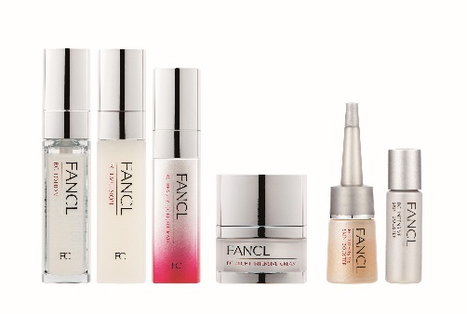
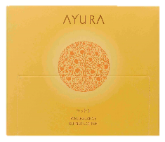

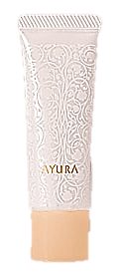

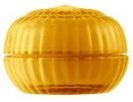
1228-4
ハリとうるおいを与えて引き締まった肌へ導く濃密なローションの現品(150mL)に、同じスキンキャビアコレクションの目元用クリーム、クリームのサンプルをプラス。至福のケアでうっとりする肌へ。
〈ドクターシーラボ〉
〈ドクターシーラボ〉ドクターシーラボ福袋2019 税込10,000円※1.2数量限定発売
毎年好評の福袋が今年も！「VC100エッセンスローション」(旧品150mL)や「アクアコラーゲンゲル エンリッチリフトEXスペシャル」(旧品50g)など、ハリ肌を目指す旧品・現行品が5点も入ったリッチでお得なセットです。シークレットアイテムもあります。
画像差し替え
〈ファンケル〉
〈ファンケル〉極上エイジングケアセット 税込15,000円※1.2数量限定発売
ファンケル最高峰のエイジングケア(※)シリーズ“BC”から、化粧液、乳液、美容液、夜用美容クリーム、ブースター美容液の人気アイテム5品をセット。ライン使いでふっくら輝くツヤ肌を手に入れて。
※エイジングケアとは、年齢に応じた肌のお手入れのことです。
〈アユーラ〉
〈アユーラ〉福袋2019 うるつやセット 税込5,400円※1.2数量限定発売

Slide 5
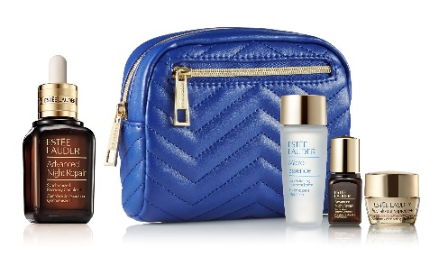
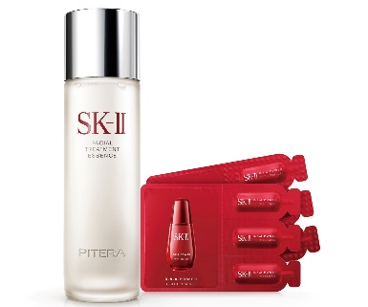
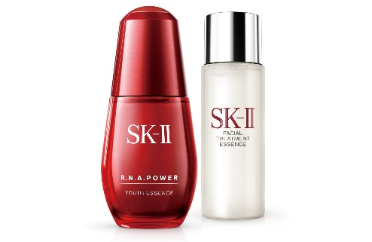
1228-5
不要な角層を穏やかに取り除く〈アユーラ〉のふき取り化粧水「クリアリファイナー」やマッサージ美容液、化粧下地、グロス、コットンをセットに。乾燥でくすみがちな冬肌にツヤを与えます。
〈エスティ ローダー〉
〈エスティ ローダー〉ニューイヤー スキンケア セット 税込10,800円～17,280円※1.3数量限定発売
「アドバンス ナイト リペア SR コンプレックス Ⅱ」 (30mL･50mL)など、人気の美容液と新発売乳液の計3種からお好きな現品1点と、ブランドを代表するスキンケア3品のスペシャルサイズ、ポーチをセットに。
◆現品は「パーフェクショニスト プロ F＋L セラム」(30mL･50mL)、「シュープリーム プラス ミルキー ローション」(100mL)も選べます。
〈SK-Ⅱ〉
〈SK-Ⅱ〉SK-Ⅱ フェイシャル トリートメント エッセンス ニュー イヤー エディション '19 税込23,760円※1.10数量限定発売
クリアな素肌へ導く〈SK-Ⅱ〉で大人気の「フェイシャル トリートメント エッセンス」の現品(230ml)と、1月21日(月)に新発売する総合美容液のサンプルがお試しいただけるキットです。
〈SK-Ⅱ〉 SK-Ⅱ R.N.A.パワー ラディカル ニュー エイジ ユース エッセンス セット 税込13,500円※1.21数量限定発売

Slide 6
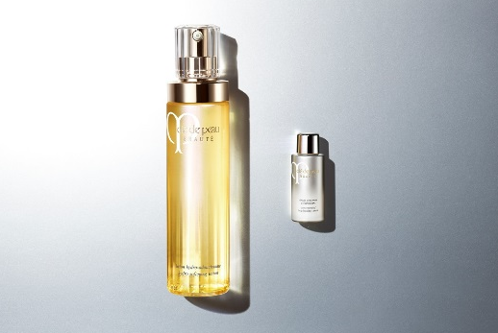
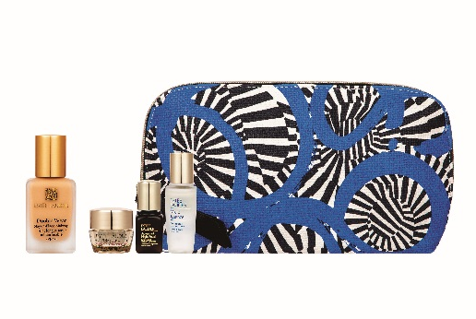
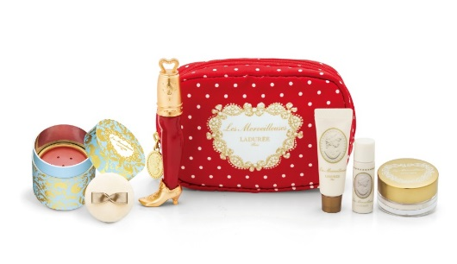
1228-6
うるおいのあるツヤ肌でいきいきとした印象に導く「R.N.A.パワー ラディカル ニュー エイジ ユース エッセンス」。1.21(月)新発売する総合美容液の現品(30mL)を、〈SK-Ⅱ〉で人気の化粧水と一緒に。
〈クレ・ド・ポー ボーテ〉
〈クレ・ド・ポー ボーテ〉ローション特別キット 税込10,800円･11,340円※1.21数量限定発売
豊かなうるおいで満たす「ローションイドロＡ」または「ローションイドロＣ」の現品(各170mL)に、特製サイズの美白(※)美容液をセット。上質ケアで晴れ晴れとした表情へ。
◆化粧水と美容液は共に医薬部外品です。
◆現品はレフィル(170ml)も選べます。
※美白とは、メラニンの生成を抑え、日焼けによるシミ・そばかすを防ぐことです。
●メイクアップ・アイテムをメインに
〈エスティ ローダー〉
〈エスティ ローダー〉ニューイヤー ファンデーション セット 税込5,616円～8,100円※1.2数量限定発売
仕上がりや質感の好みで選べるファンデーションの現品に加え、ブランドが誇るベーシックスキンケア3品のスペシャルサイズとオリジナル ポーチを一緒に。新年は誰もが羨むような肌でお出かけを。
◆写真は一例です。
〈レ・メルヴェイユーズ ラデュレ〉
〈レ・メルヴェイユーズ ラデュレ〉ビューティーキット 2019 税込7,236円※1.2数量限定発売

Slide 7

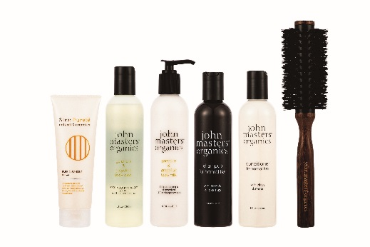
1228-7
人気色のチーク カラー パウダーとリップ グロスの現品に、愛らしいオリジナルポーチ、ミニサイズのベースメイク3品がセットになった特別キット。いつもの自分を美しく裏切るメイクで新年の幕開け。
◆写真はBタイプです。
◆チーク カラー パウダーとリップ グロス、ポーチの色が異なるAタイプもご用意しています。
◆ お一人様各2点限り。
〈MiMC〉
〈MiMC〉福袋2019 税込10,800円※1.2数量限定発売
ミネラルベースの〈MiMC〉のメイクアップがこれ一つで！ 1つで5つの役割をするBBファンデーション「ミネラルプレストファンデーションB」や人気アイシャドーベース、リップグロスなど現品7品の他、ソープとオイル美容液のミニサイズがついた豪華セットです。
●ヘアケア・ボディケアをメインに
〈ジョンマスターオーガニック〉
〈ジョンマスターオーガニック〉2019 ニューイヤーバッグ 税込10,800円※1.2数量限定発売
泡立ちが良く、指通りなめらかな「L&Rシャンプー N」の現品(236mL)をはじめ、コンディショナーやボディミルクなど、全6品も入ったお得なニューイヤーバッグ。新年からヘアもボディも磨きをかけて。
●「アミューズ ボーテ」の福袋はこちら
大丸・松坂屋のコスメセレクトショップ「アミューズ ボーテ」でお取扱いしております。
◆大丸京都店 地2階
◆大丸札幌店 3階
アミューズ ボーテのWebへ

Slide 8
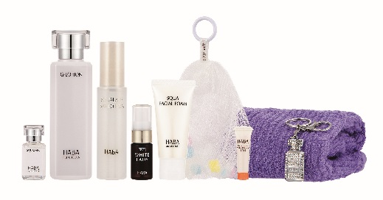
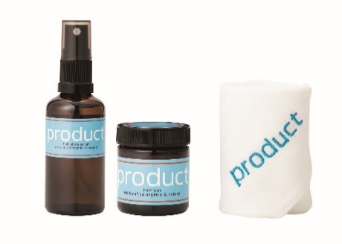

1228-8
〈ハーバー〉
〈ハーバー〉HABA ニューイヤーキット 2019 税込6,588円※1.2数量限定発売
高品位「スクワラン」をはじめ、化粧水、ミスト化粧水、美容液、泡立てネットの現品5点に、下地や洗顔料のミニサイズ、タオル、チャームをつけた福袋。アミューズ ボーテ限定の充実のセット内容です。
〈ザ・プロダクト〉
〈ザ・プロダクト〉product人気ヘアケアセット 税込4,298円※1.2数量限定発売
うるおいを与えてツヤ髪に整える「ヘアシャインセラム」(50mL)と、全身の保湿としても活躍する人気の「ヘアワックス」(42g)。それぞれの現品に、肌を優しく包むロゴ入り今治タオルハンカチも一緒に。
初春の華やぎを演出してくれる福袋。一年の美の計は元旦にありかも！バラエティ豊かなコスメ福袋で、2019年もますます美しさに磨きをかけてくださいね。
●その他、各店舗年始のクリアランス情報はこちらをチェック！
#新発売
#福袋
#コスメデコルテ
#クレドポーボーテ
#雪肌精
#アシヤビューティ
#SHISEIDO
#シスレー
#ラプレリー
#ドクターシーラボ
#ファンケル
#アユーラ
#エスティローダー
#SKll
#レメルヴェイユーズラデュレ
#MiMC
#ジョンマスターオーガニック
#ハーバー
#ザプロダクト

